Slide 1
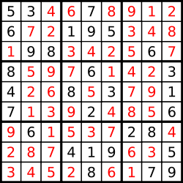
數獨 期末報告
系級班級
資工二Ａ & 資工三Ａ

Slide 2
遊戲規則
「數獨」 的規則, 就是以1∼9九個數字把9×9方格裡的空格填滿, 1∼9的數字在每 個直行、橫列及每個小九宮格裡都只能出現一次。想解開「數獨」不需任何的計算, 而是利用邏輯推解出答案。

Slide 3
玩法介紹
執行後，會要輸入一個數字，用來挖數獨的空格 再來就是開始填空解數獨

Slide 4
程式碼如何安裝執行
把程式碼丟到visual studio

Slide 5
程式介紹
我們使用了四個類別，分別是 1.生成 (Generate) 2.挖空 (Blank) 3.填空 (FillBlank) 4.解答 (Answer)

Slide 6
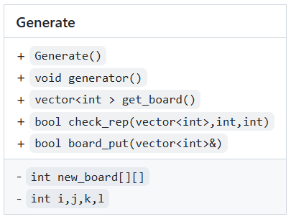
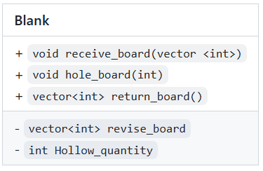

Slide 7
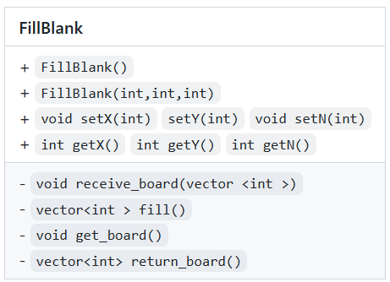
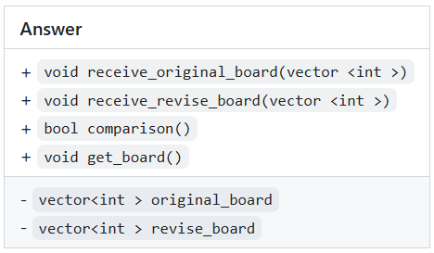

Slide 8
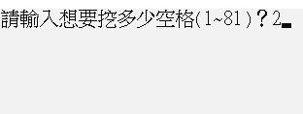
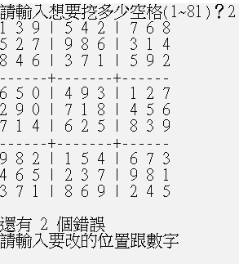
程式畫面截圖
輸入數字
產生挖空後的棋盤

Slide 9
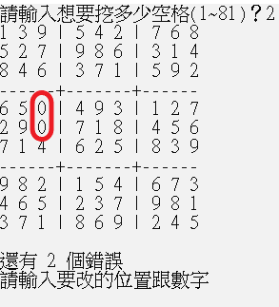
程式畫面截圖
輸入數字
產生挖空後的棋盤

Slide 10
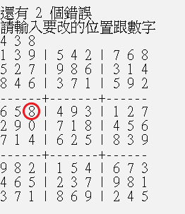
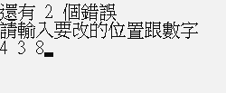
程式畫面截圖
輸入要修改的數字
(行 列 修改的數字)
填空後的棋盤

Slide 11

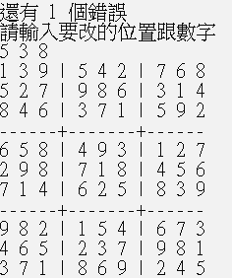
程式畫面截圖
輸入數字(輸入錯誤)
填空後的棋盤

Slide 12
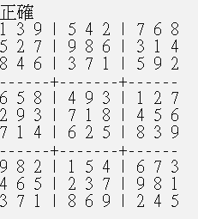

程式畫面截圖
輸入要修改的數字
(行 列 修改的數字)
完成所有填空後的棋盤

Slide 13
分工資訊
陳任璿:編輯程式
宋承哲:編輯程式、ppt製作
王翌權:編輯程式、ppt製作

